Slide 3
Ja, dus?

Slide 4
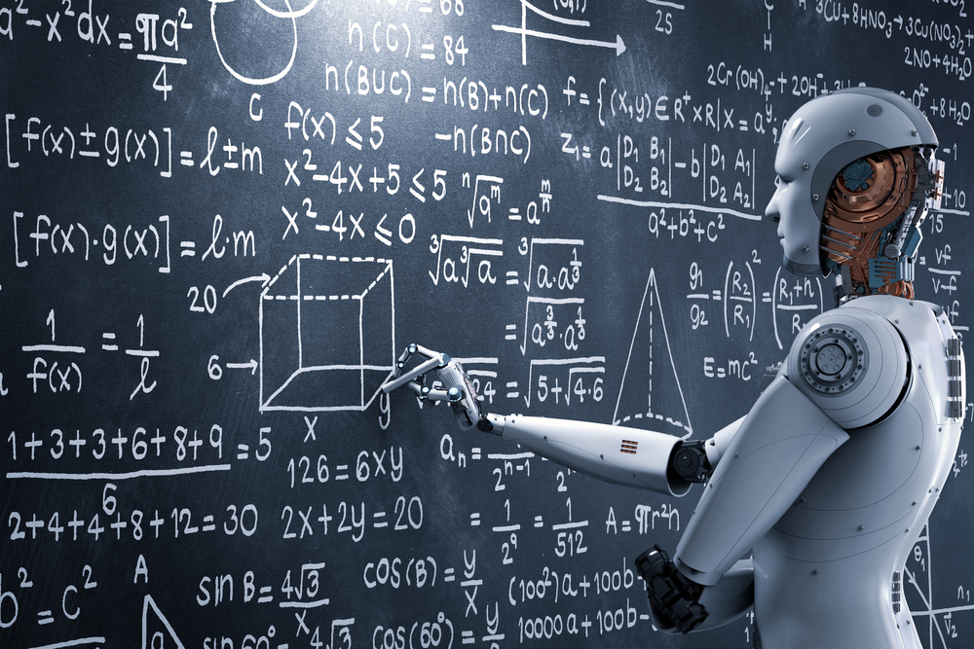
Ja, dus?!?

Slide 5
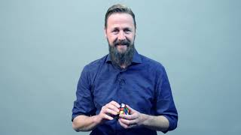

Slide 6
Google zoekmachine, Spotify, chatbots etc.

Slide 8
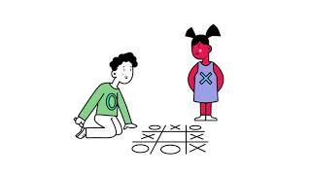

Slide 9
Filterbubbel?

Slide 11
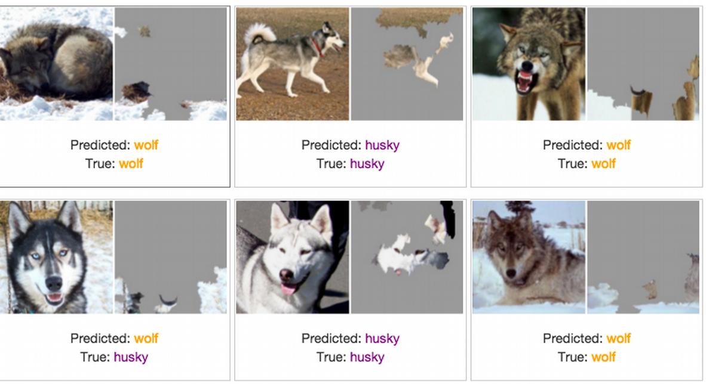
Husky of een wolf?

Slide 12
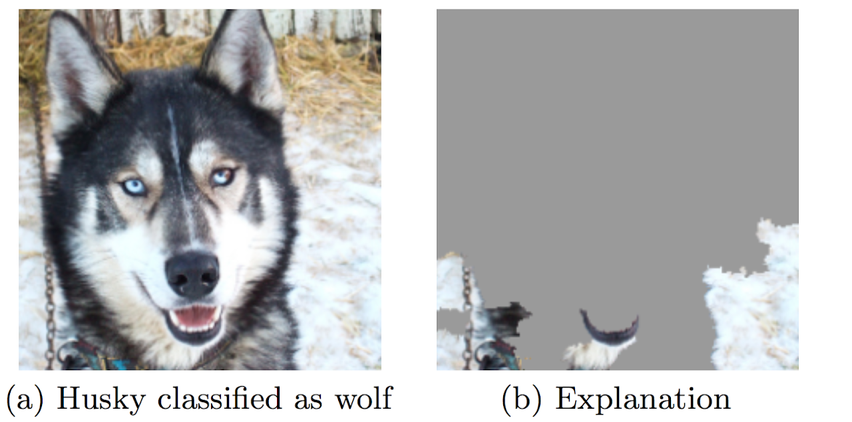
Oeps… foutje

Slide 13
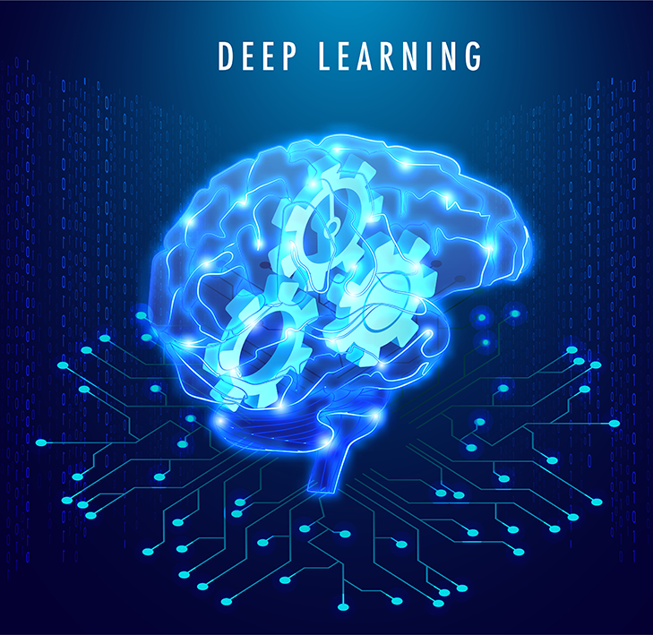
Hersenen versus
deep learning

Slide 14
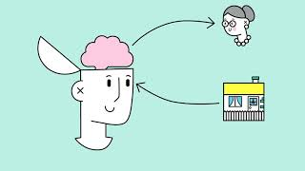

Slide 15
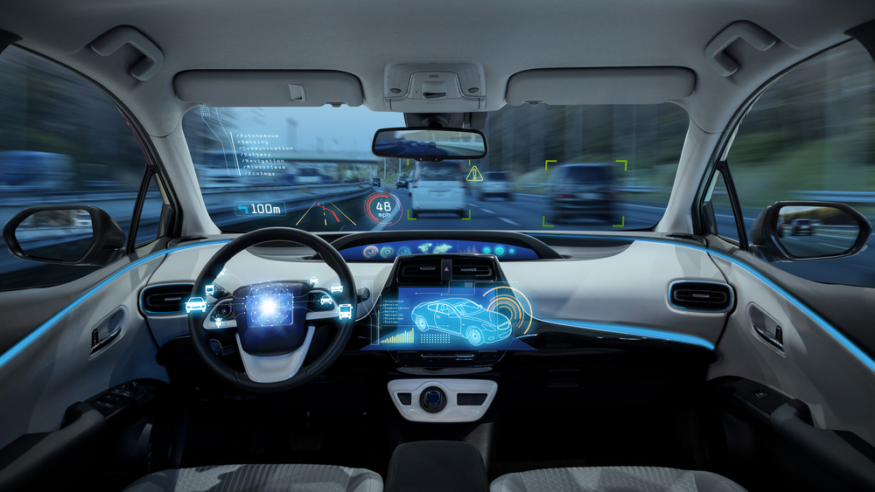
Zelfrijdende auto’s

Slide 16
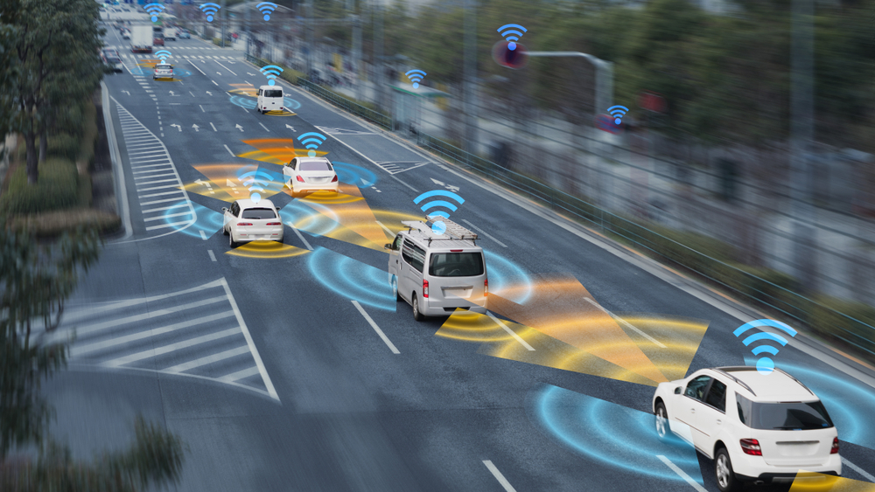
Sensoren en camera’s

Slide 17
Game: Carcraft

Slide 18
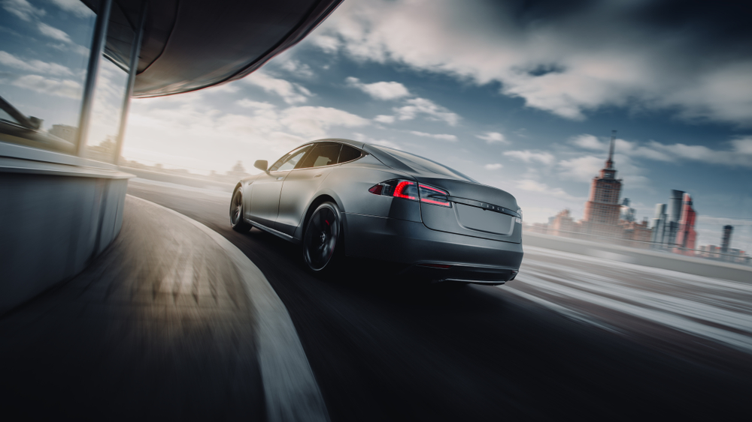
Bedenk een algoritme

Slide 19
De auto rijdt met een snelheid van 80 kilometer per uur. Er doemt plotseling een groot object op voor de camera.
Welke reactie kies je?
Doorrijden
Hard remmen

Slide 20
De auto rijdt met een snelheid van 80 kilometer per uur. Er doemt plotseling een groot object op voor de camera. Achter je rijdt een vrachtwagen.
Welke reactie kies je?
Doorrijden
Hard remmen

Slide 21
De auto rijdt met een snelheid van 80 kilometer per uur. Er doemt plotseling een groot object op voor de camera. Achter je rijdt een vrachtwagen. De weg is spekglad en het waait hard. Overal vliegt plastic afval…
Welke reactie kies je?
Doorrijden
Hard remmen

Slide 22
Werk in een tweetal.
Zelf: Bedenk en schrijf een dilemma voor een zelfrijdende auto.
Samen: Bedenk en schrijf een algoritme voor het dilemma. Een stappenplan - wat te doen?

Slide 23
Wat hebben we geleerd?
Je weet wat een algoritme is:
een stappenplan om een doel te behalen.
Je weet dat door algoritmen systemen sneller en soms zelfs beter kunnen werken dan mensen.
Je weet dat een beslisboom algoritmen helpt om keuzes te maken.

Slide 24
Volgende lessen
Kunstmatige intelligentie
Hoe slim zijn machines nou echt?
Machine en deep learning
Wij zijn data!
Later als ik groot ben

